Slide 1

SIAAF WEB
INSTRUCTIVO PARA REALIZAR LA AUTORIZACIÓN PARA LA INSCRIPCIÓN DE CURSOS DE ÉNFASIS

Slide 2

Acceso
Ingrese desde su navegador al sitio web de la Universidad: http://www.unisimon.edu.co/ y seleccionar en menú principal la opción «Portales»

Slide 3

Dirigirse a la sección «Portal Profesores y Administrativos»

Slide 4

Digite su usuario y contraseña para acceder al sistema y luego presione sobre el botón «Acceder»

Slide 5
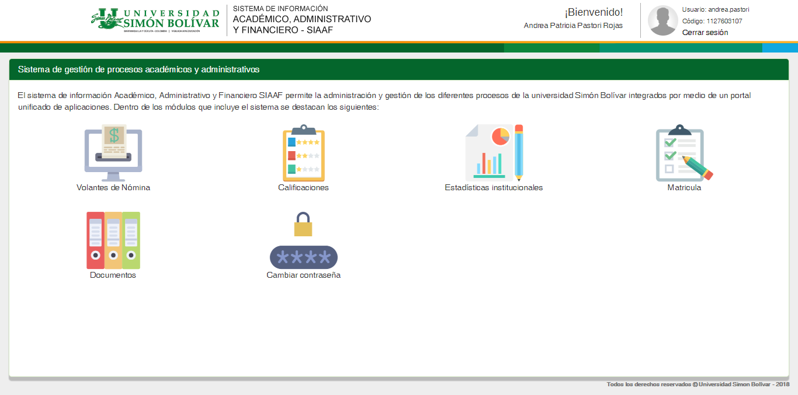
Luego de ingresar al sistema deberá seleccionar el módulo «Matrícula»

Slide 6
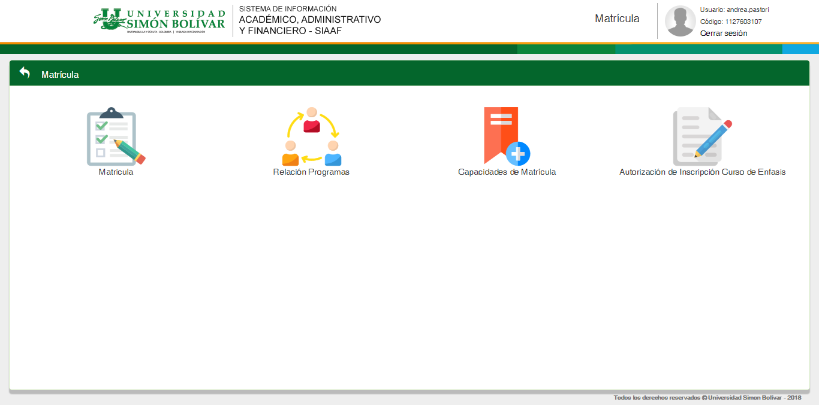
Luego de ingresar al módulo deberá acceder a la sección «Autorización de Inscripción Curso de Énfasis»

Slide 7
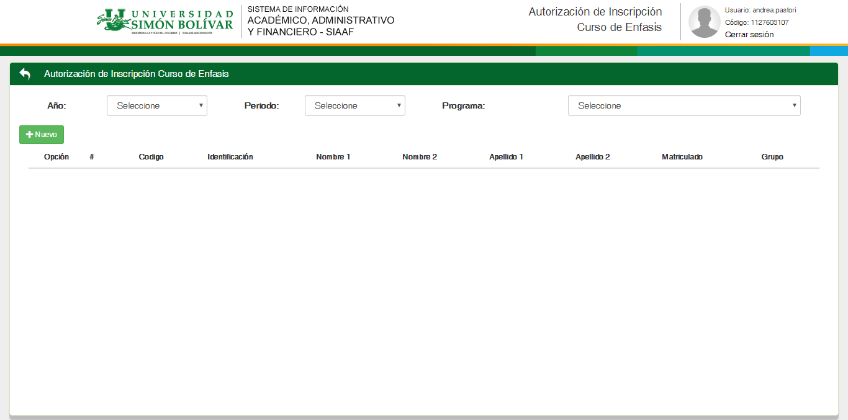
Para realizar la autorización de inscripción a curso de énfasis a un estudiante, deberá seleccionar los filtros de: Año, Periodo y Programa

Slide 8
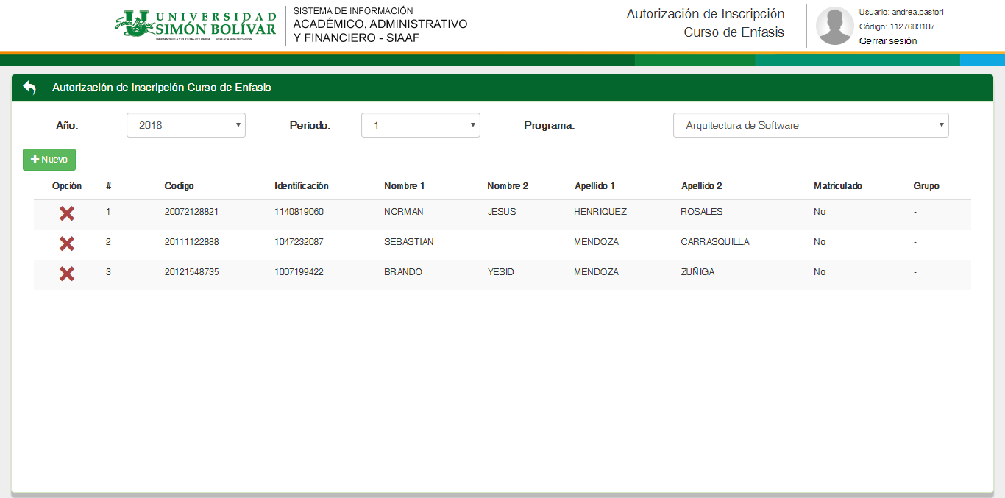
Presiones el botón «Nuevo», para crear el registro de autorización

Slide 9
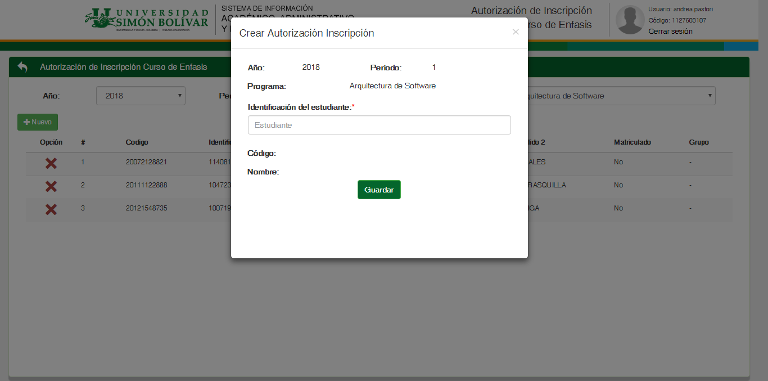
En la ventana desplegada deberá digitar el número de documento del estudiante, para finalizar el proceso presione el botón «Guardar»

Slide 10
Si desea anular una autorización, presione el icono « », en el listado de autorizaciones por programa

